Slide 1
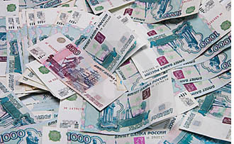
Что такое деньги?
Презентацию подготовила: Павленко Е.В., педагог дополнительного образования КГБУ ДО АКЦДОТиК «Алтай».

Slide 2
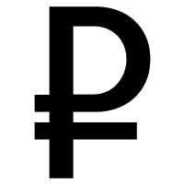
Современные деньги
Билет Банка России – официальное платежное средство, используемое на всей территории РФ. Право на выпуск таких банкнот имеет только ЦБ.
Единицей измерения платежеспособности, которой обладают купюры России, является российский рубль, как национальная денежная единица.
Каждая купюра имеет номинал, соответствующий одному из закрепленных. Таковой определяет платежеспособность банкноты, выраженную в российских рублях.
- знак рубля.

Slide 3
Деньги – особый универсальный товар, используемый при обмене. В настоящее время в наличном обращении находятся купюры достоинством 10, 50, 100, 200, 500, 1000, 2000, 5000 рублей и монеты - 5 копеек, 10 копеек, 50 копеек, 1 рубль, 2 рубля, 5 рублей, 10 рублей. Банкнота – денежный знак, изготовленный из бумаги или металла. Купюрами называют бумажные деньги определенного достоинства. Номинал – стоимость денежной купюры. Монета – денежный знак, изготовленный из металла.

Slide 4
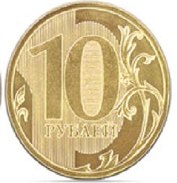
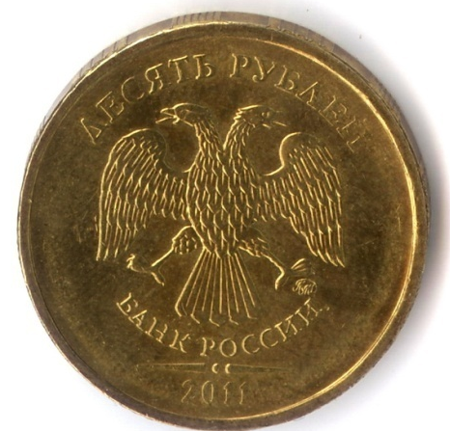
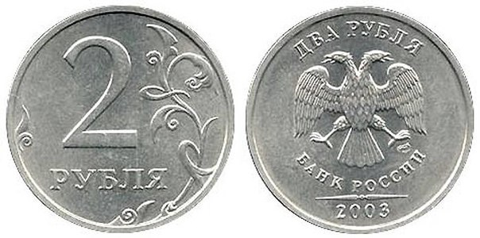
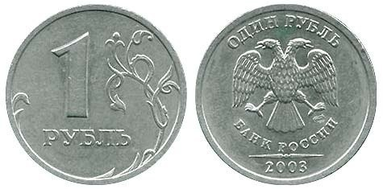
Монеты

Slide 5
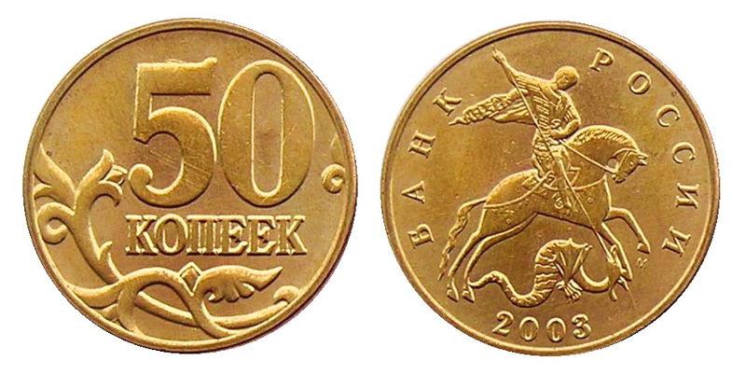
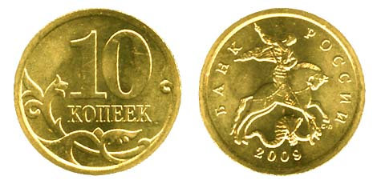

Slide 6
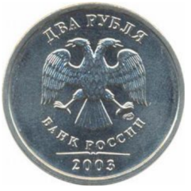
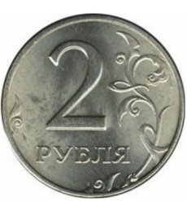
Монеты
Аверс – лицевая сторона монеты.
Реверс – оборотная сторона монеты.
Гурт – ребро монеты.
Опушка - возвышенная часть, обрамляющая
монету у гурта.

Slide 7
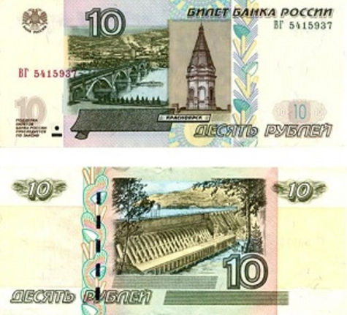
Купюры 10 рублей
Изображение на лицевой стороне - мост через реку Енисей и часовня в Красноярске.
На оборотной стороне изображена плотина Красноярской ГЭС.

Slide 8
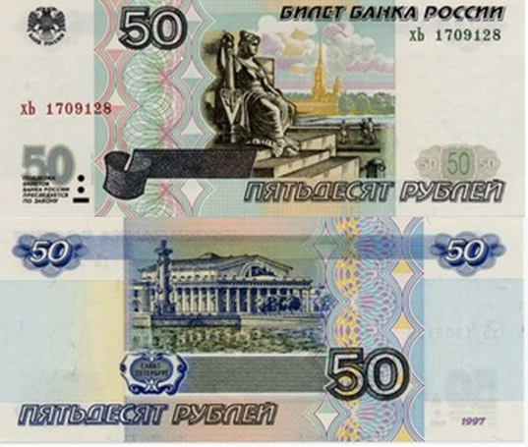
50 рублей
Изображение лицевой стороны — скульптура в основании Ростральной колонны на фоне Петропавловской крепости.
На оборотной стороне — здание Биржи и Ростральная колонна в С-Петербурге.

Slide 9
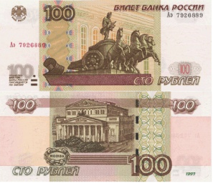
100 рублей
Изображение лицевой стороны — квадрига на портике здания Большого театра.
Изображение оборотной стороны — здание Большого театра в Москве.

Slide 10
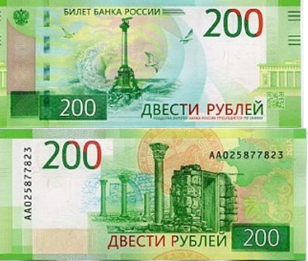
200 рублей
Лицевая сторона Памятник затопленным кораблям в
г. Севастополе.
Слева вверху расположен герб Российской Федерации.
В нижней правой части расположен QR-код, содержащий ссылку на страницу сайта Банка России с описанием защитных признаков банкноты.
Оборотная сторона
Государственный историко-архитектурный музей-заповедник «Херсонес Таврический». На оборотной стороне в верхней правой части банкноты находится надпись «2017» – год образца банкноты. Банкнота имеет два серийных номера, расположенных на оборотной стороне банкноты и имеющих двухбуквенное обозначение серии и девять цифр номера. Левый номер имеет читаемость по короткой стороне банкноты, правый – по длинной стороне.

Slide 11
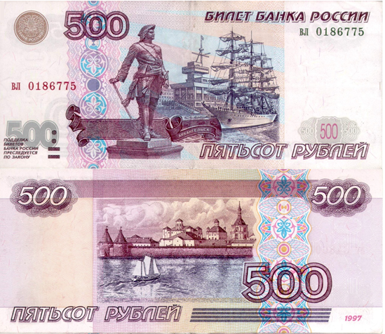
500 рублей
Изображение лицевой стороны — памятник Петру I на фоне парусника в порту Архангельска.
Изображение оборотной стороны — Соловецкий монастырь.

Slide 12
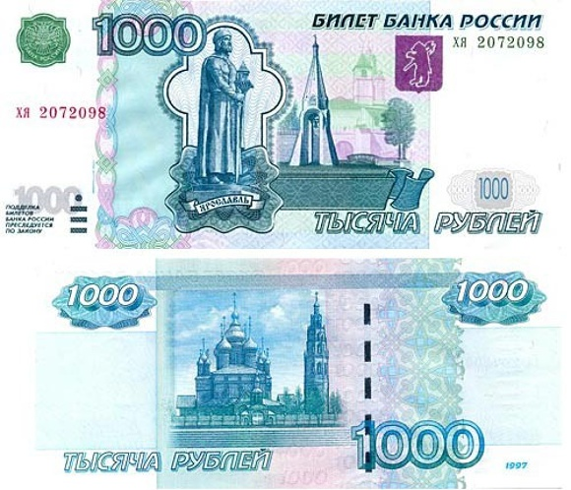
1000 рублей
Изображение лицевой стороны — памятник Ярославу Мудрому, часовня на фоне кремля г. Ярославля.
Изображение оборотной стороны — колокольня и церковь Иоанна Предтечи в г. Ярославле.

Slide 13
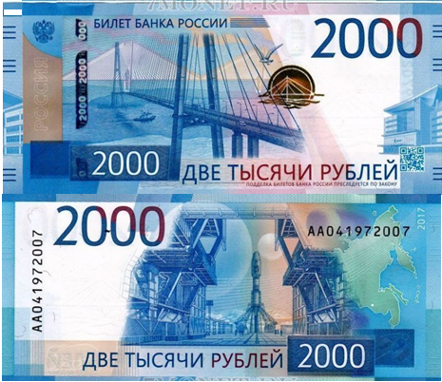
2000 рублей
Лицевая сторона
Русский мост – вантовый мост в г. Владивостоке, соединяющий остров Русский с материковой частью г. Владивостока.
Слева вверху расположен герб Российской Федерации.
В нижней правой части расположен QR-код, содержащий ссылку на страницу сайта Банка России с описанием защитных признаков банкноты.
Оборотная сторона
Космодром «Восточный». В верхней правой части банкноты находится надпись «2017» – год образца банкноты. Банкнота имеет два серийных номера, расположенных на оборотной стороне банкноты и имеющих двухбуквенное обозначение серии и девять цифр номера. Левый номер имеет читаемость по короткой стороне банкноты, правый – по длинной стороне.

Slide 14
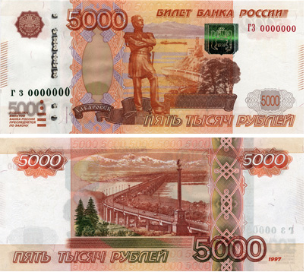
5000 рублей
Изображение лицевой стороны — памятник Н.Н. Муравьеву-Амурскому, набережная в г. Хабаровске.
Изображение оборотной стороны — мост через р. Амур в г. Хабаровске.

Slide 15
СПАСИБО ЗА ВНИМАНИЕ!

